Slide 1
Многоликий архитектурный облик Петербурга
Подготовила: учитель истории и культуры СПб ГБОУ школы 471 Воробьева М.Н.

Slide 2
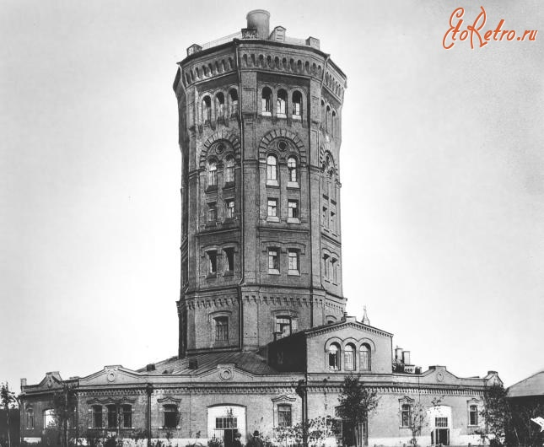
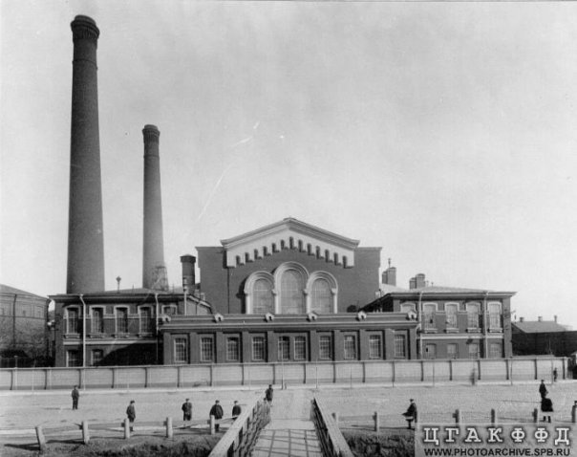
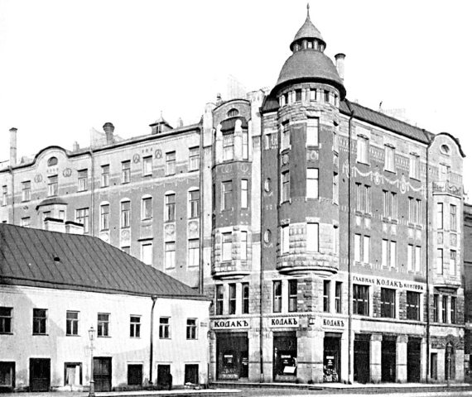
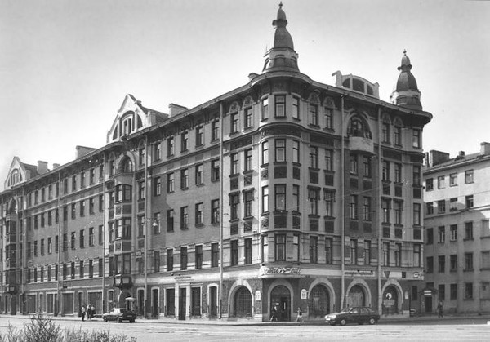
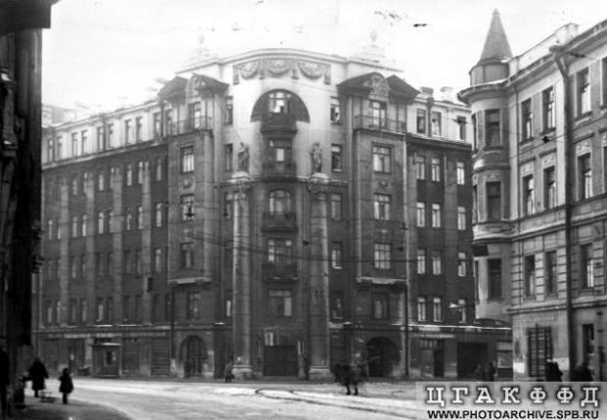
Во второй половине 19 века в Петербурге строили в основном доходные дома, а также общественные здания: вокзалы, банки, промышленные предприятия, бани, электростанции, водопроводные станции.

Slide 3
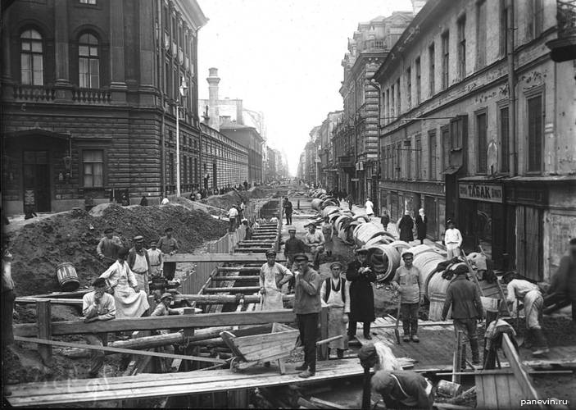
Какие технические новинки того времени использовались при возведении зданий?

Slide 4
Металлические конструкции: балки для межэтажных соединений, металлические стропила для крыш, каркасы для огромных оконных пролетов.
Применялись железобетонные конструкции
Производство строительных материалов достигло совершенства

Slide 5
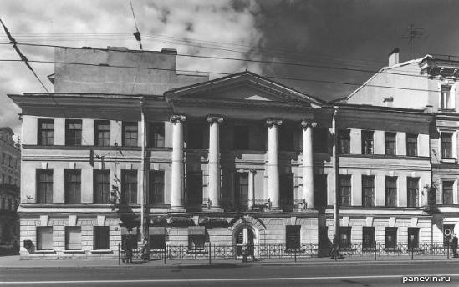
В институте гражданских инженеров начали готовить архитекторов-инженеров

Slide 6
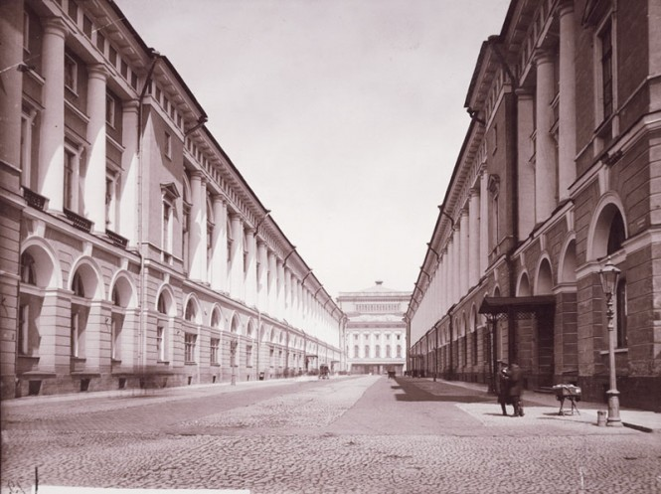
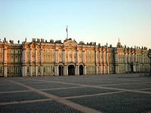
В начале XX века отменен запрет строить здания выше Зимнего дворца.
Традиция, согласно которой ширина улиц определялась высотой дома была нарушена

Slide 7
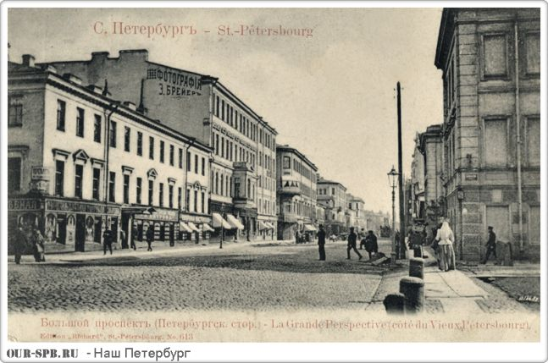
Брандмауэр

Slide 8
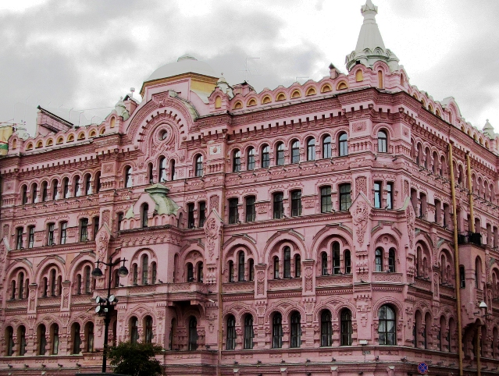
Эклектика
При проектировании здания архитектор выбирал из огромного мирового архитектурного наследия натболее подходящие, по его мнению, декоративные, архитектурные элементы

Slide 10
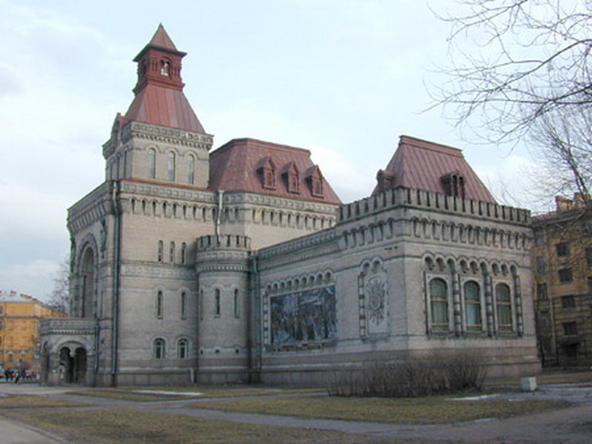

Slide 11
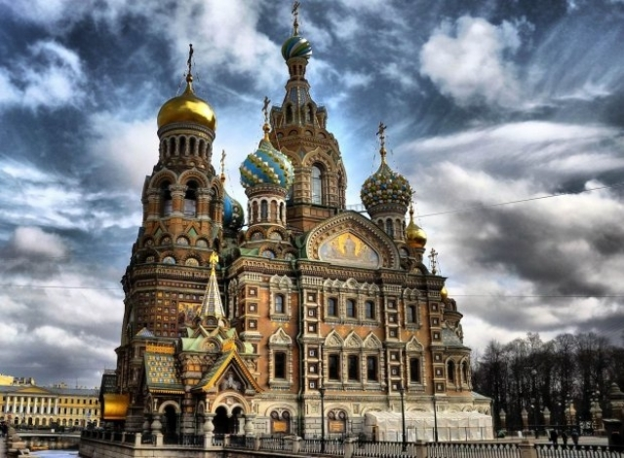

Slide 12
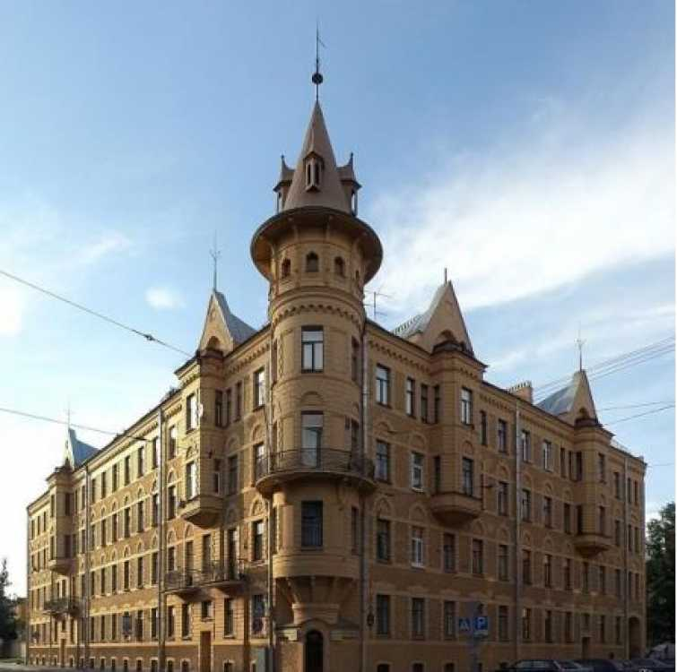
Использование новых материалов и технологий позволяло сделать необычной планировку здания, создать новый, необычный фасад

Slide 13
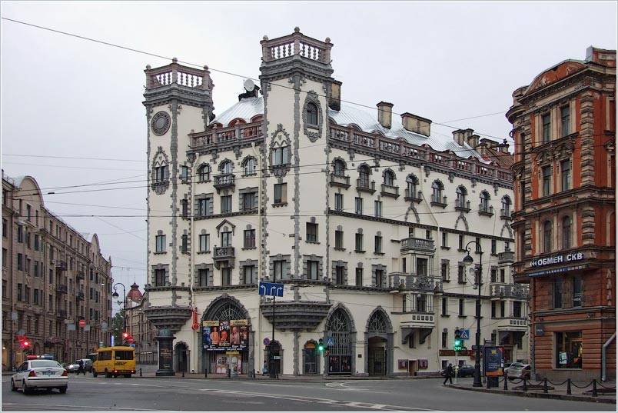
Модерн
Новейший, современный

Slide 14
Особенности стиля:
Особая свободная планировка здания, отсутствие симметрии
Особые конструкции и материалы
«сдержанная элегантность» облика, стилизация декоративного убранства

Slide 15
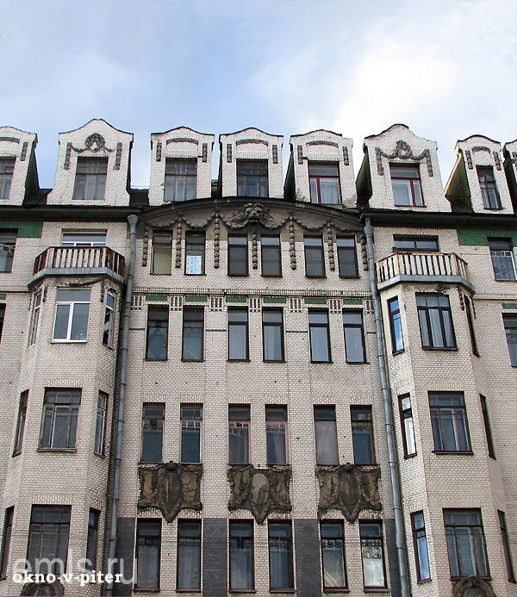
эркер

Slide 16
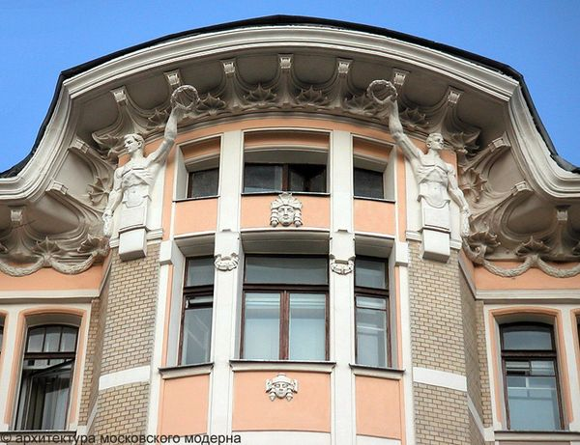

Slide 17
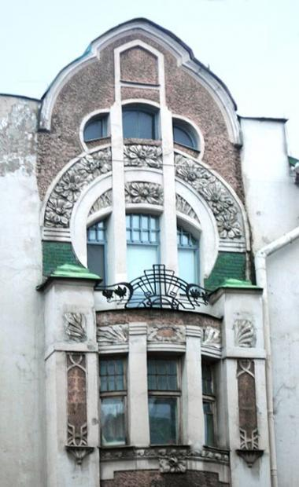
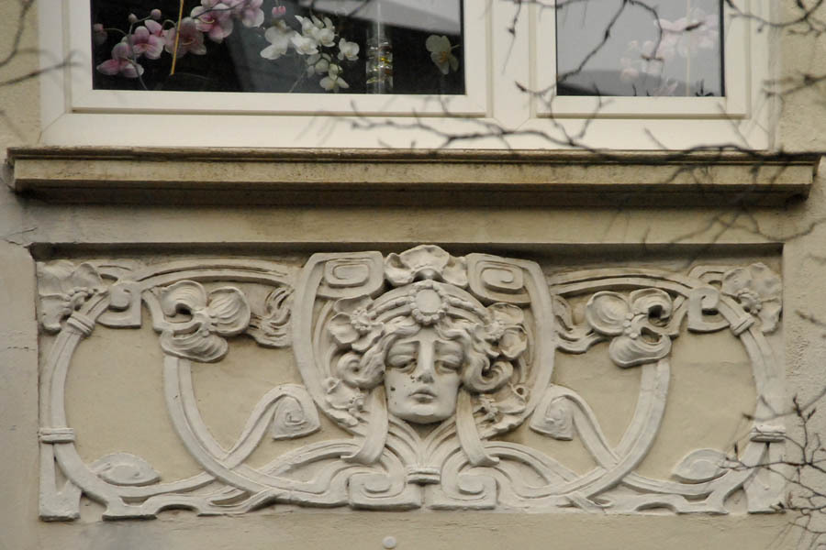
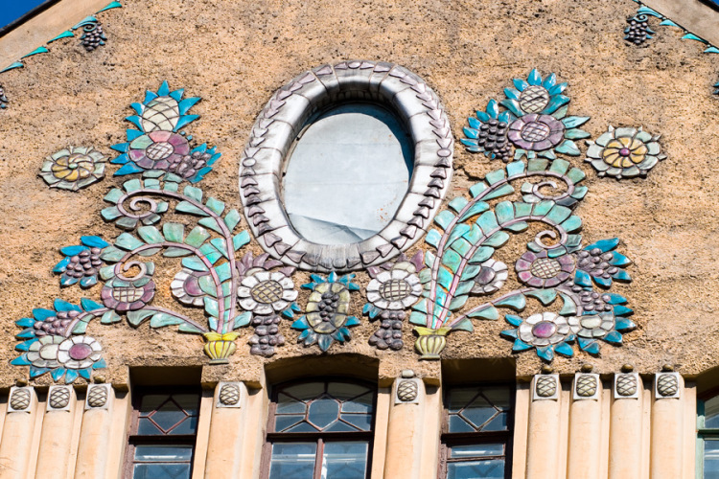

Slide 18
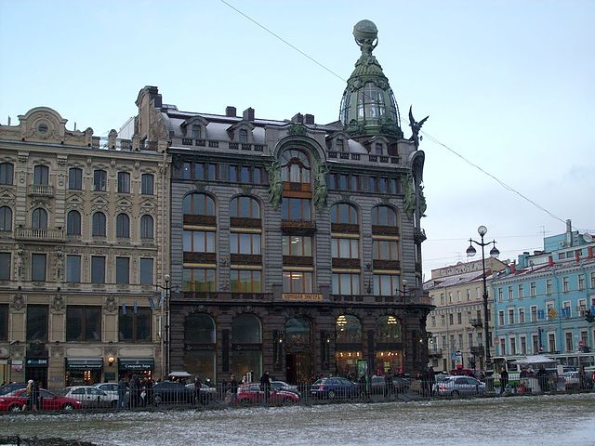

Slide 19
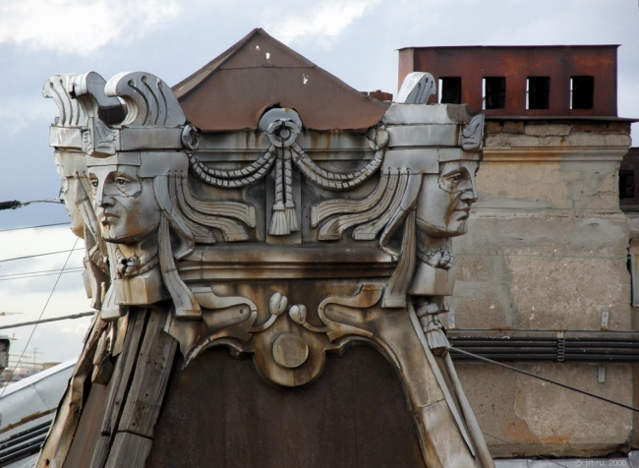

Slide 20
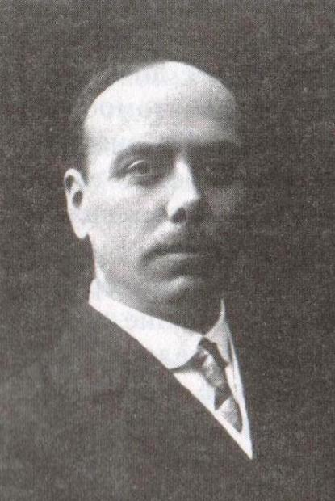
Ф.И.Линдваль

Slide 21
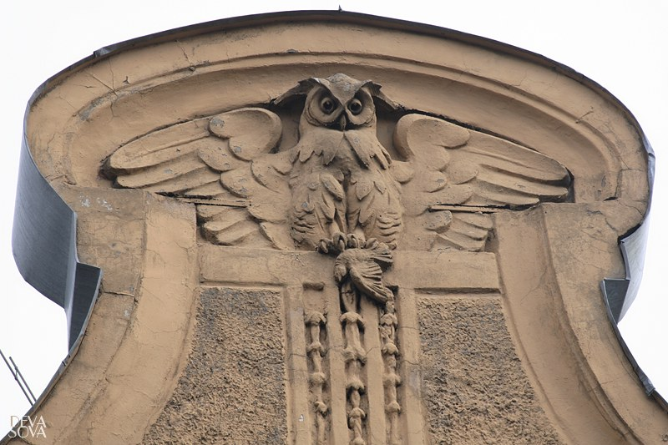

Slide 22
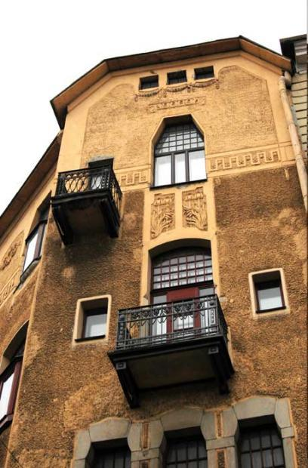
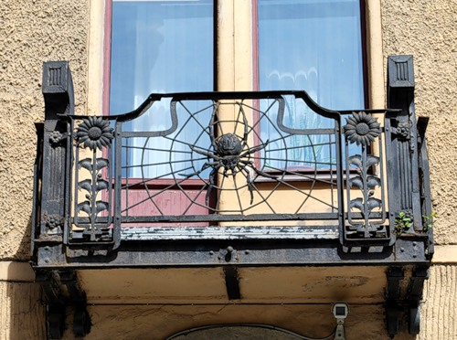

Slide 23
